Slide 1
Kanap
Intégration des produits de manière dynamique

Slide 2
Présentation
Slide explicative basé sur les points du plan de test
Navigations et présentations sur le site
Questions et Suggestions

Slide 3
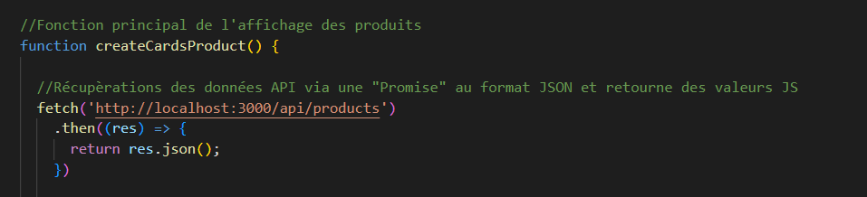
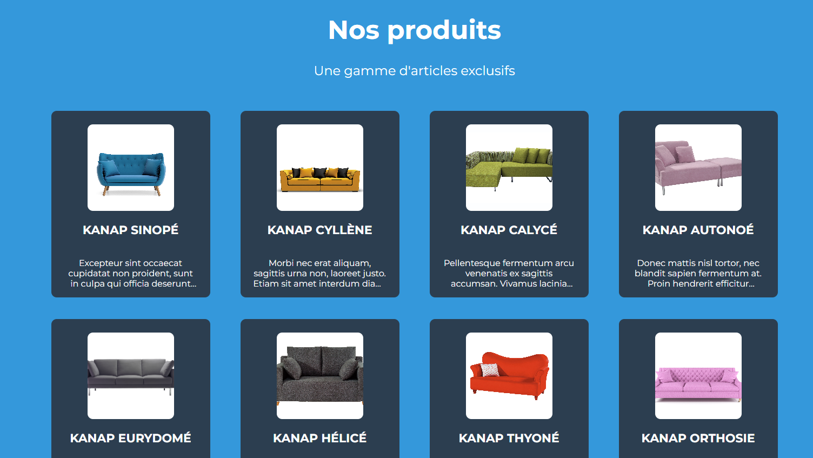
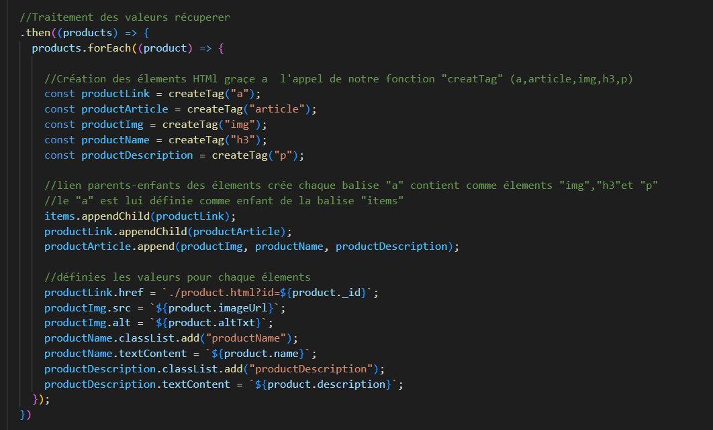
Affichage dynamique des articles sur la page d’accueil
Utilisation de la méthode “fetch” pour récupérer les informations
Fonction principal

Slide 4

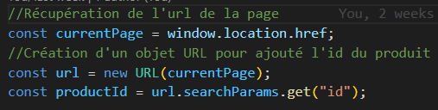
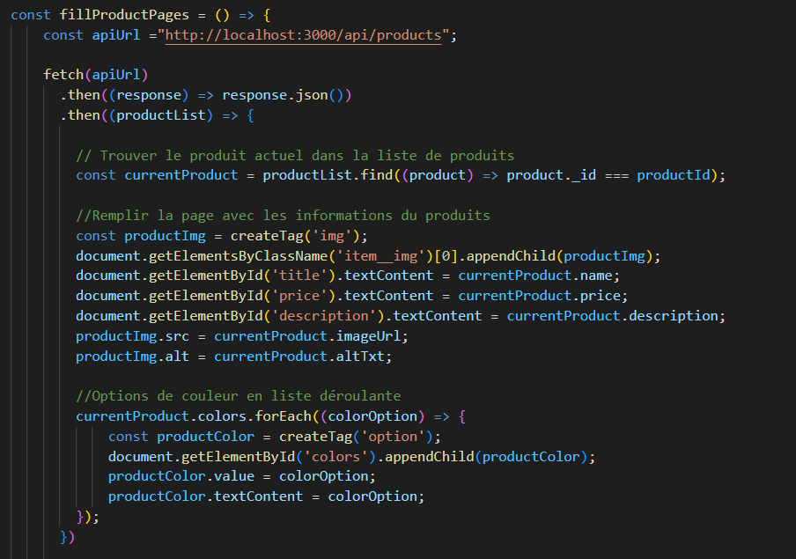
Affichage dynamique de l’articles sur la page produit
Récupération de l’url correspondant au produit
Fonction principal

Slide 5
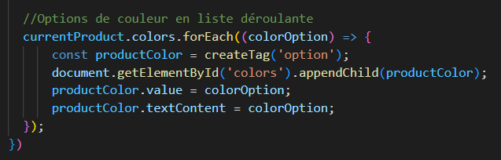

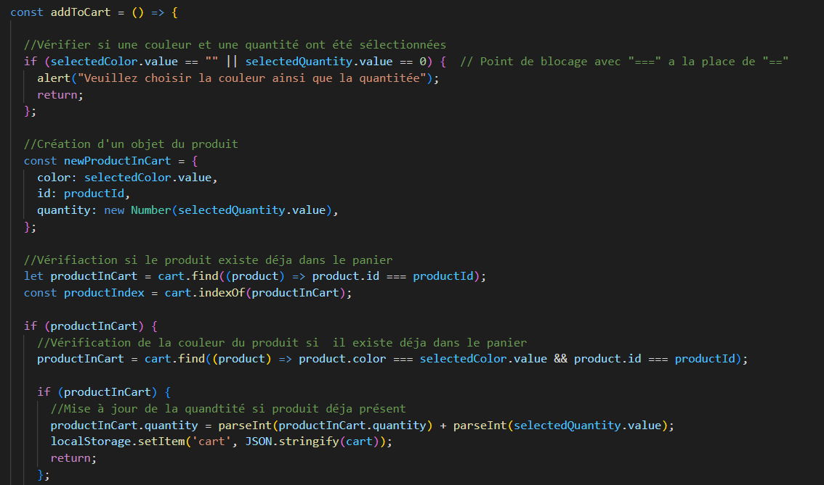

Outils de sélection quantité & couleur
Options de couleur
Ajout au panier “ Gestion du localStorage”

Slide 6
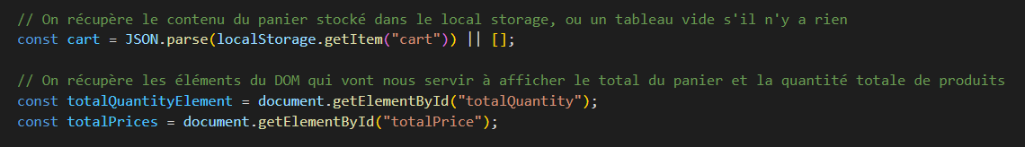
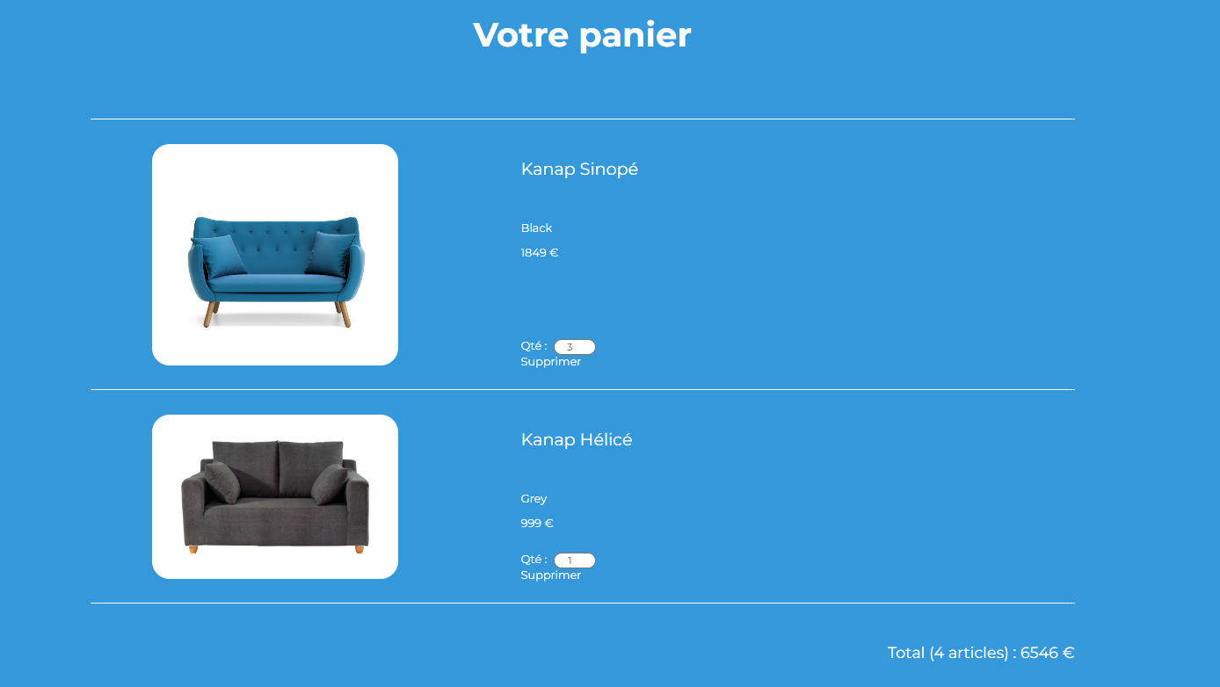
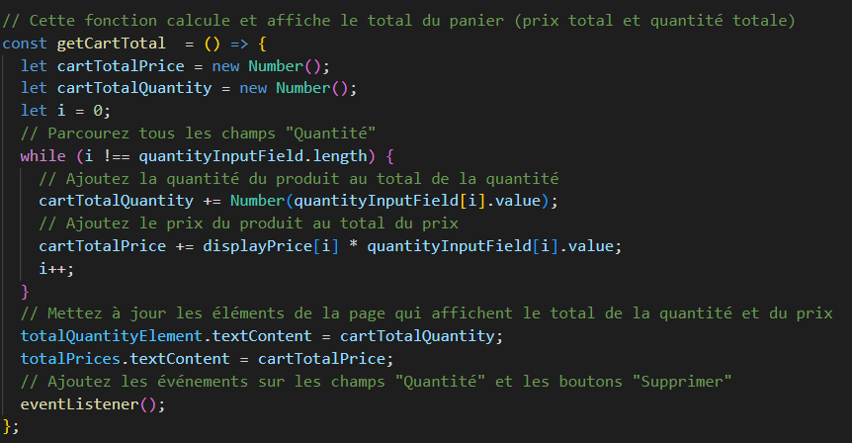
Affichage dynamique de la page panier
Récupération des éléments présent dans le local storage
Affichage du total (prix / quantité)

Slide 7
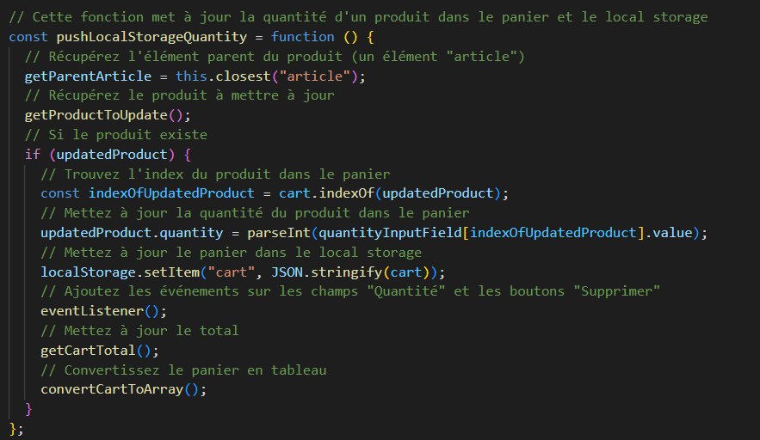
Outils du panier
Suppression d’un article du panier
Modification de la quantité

Slide 8
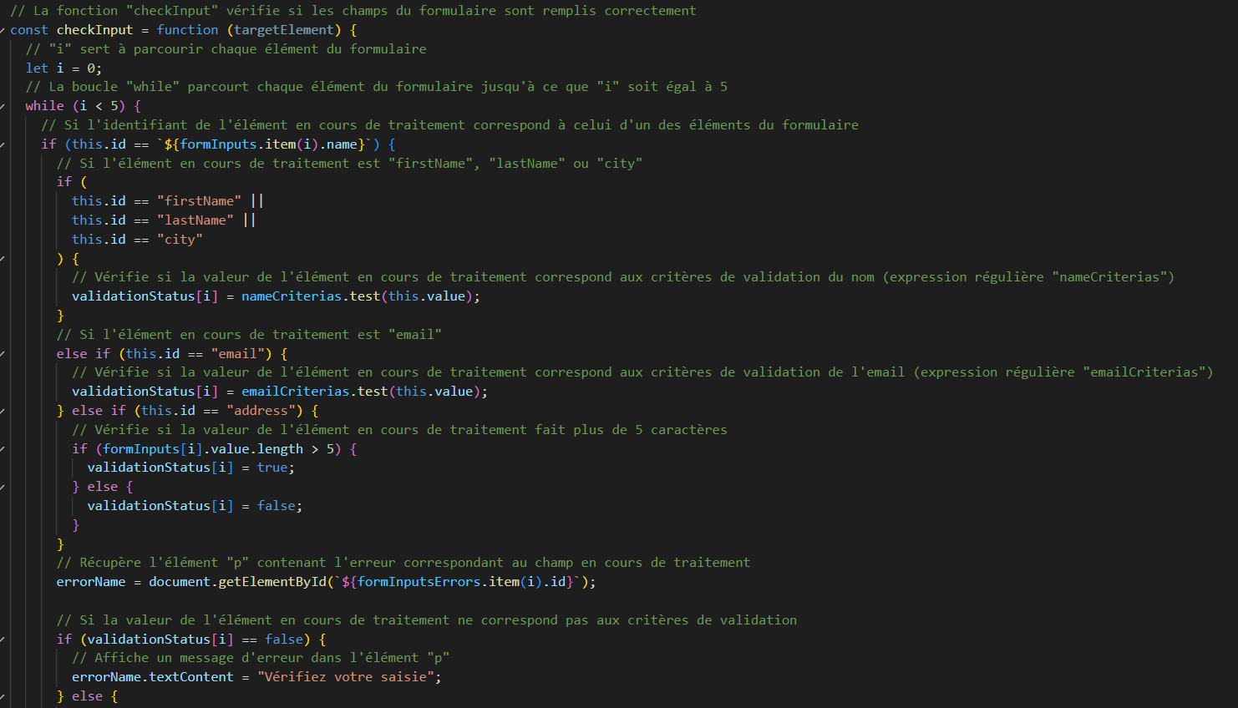
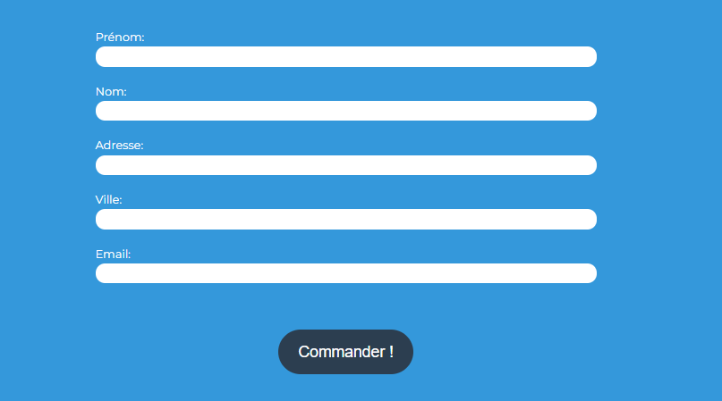
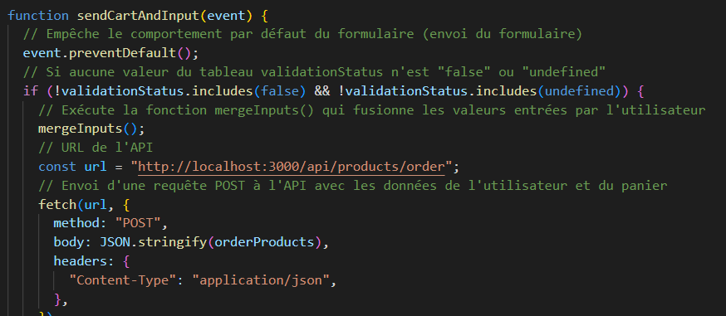
Vérification Regex ou champs vide
Formulaire de commande
envoie des informations avec la méthode “POST”

Slide 9

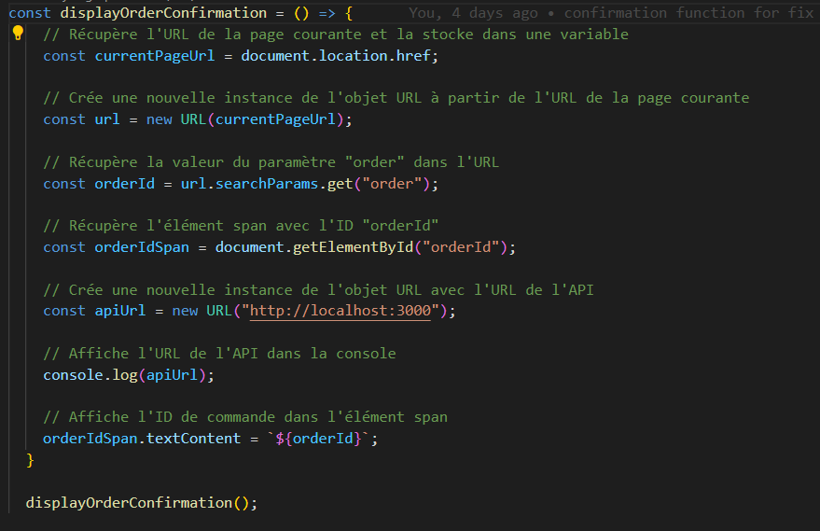
Page confirmation
Affichage du numéro de commande

Slide 10
Visite du site
Avant de passer aux questions et suggestions nous allons voir une utilisation du site

